Slide 1
স্বাগতম

Slide 2
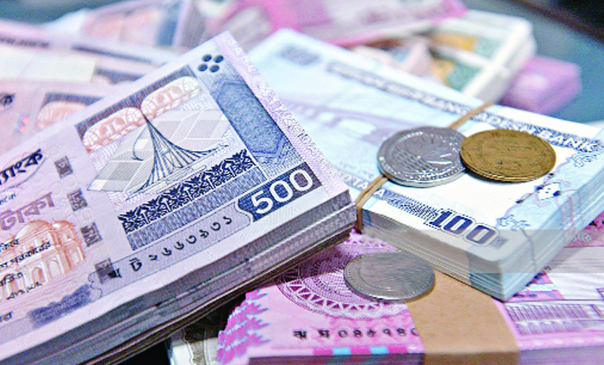
পরিচিতি
বিষয়ঃ গণিত
শ্রেণিঃ অষ্টম
পাঠ শিরোনামঃ মুনাফা
অধ্যায়ঃ দ্বিতীয়
বিষয়ঃ গণিত
শ্রেণিঃ নবম
পাঠ শিরোনামঃ বীজগাণিতিক রাশি
অধ্যায়ঃ তৃতীয়
উপস্থাপনায়
মুঃ পাবলু পারভেজ
সহকারী শিক্ষক
ডনোভান সরকারি বালিকা উচ্চ বিদ্যালয়, মাদারীপুর।

Slide 3
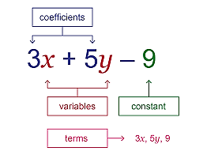
নিচের চিত্রগুলো লক্ষ করঃ
উপরের ছবিগুলোর মাধ্যমে কী দেখতে পাচ্ছি?

Slide 4
বীজগাণিতিক রাশি

Slide 5
শিখনফল
উক্ত পাঠ শেষে শিক্ষার্থীরা - - -
বীজগণিতীয় সূত্রাবলী ব্যাখ্যা করতে পারবে।
বর্গ নির্ণয়ে বীজগণিতীয় সূত্রের বর্ণনা ও প্রয়োগ করতে পারবে;
বীজগনিতীয় সূত্র ও অনুসিদ্ধান্ত প্রয়োগ করে গাণিতিক সমস্যা সমাধান করতে পারবে।

Slide 6
বীজগাণিতিক রাশি
সংখ্যা নির্দেশক প্রতীক এবং প্রক্রিয়া চিহ্ন এর অর্থবোধক বিন্যাসকে বীজগাণিতিক রাশি বলে।
$$2 a + 3b −4 c$$
সংখ্যা প্রতীক
প্রক্রিয়া চিহ্ন
অক্ষর প্রতীক বা চলক
বীজগাণিতিক রাশিতে ব্যবহৃত সংখ্যাগুলোকে ধ্রুবক, এদের মান সুনির্দিষ্ট। আর অক্ষর প্রতীকগুলো চলক, এদের মান নির্দিষ্ট নয়, এরা বিভিন্ন মান ধারণ করতে পারে।

Slide 7
বর্গ সংবলিত সূত্রাবলি
বীজগাণিতিক প্রতীক দ্বারা প্রকাশিত যেকোনো সাধারণ নিয়ম বা সিদ্ধান্তকে বীজগাণিতিক সূত্র বলে।
বীজগণিতীয় সূত্র প্রয়োগ করে যে কোনো রাশির বর্গ, মান নির্ণয়, উৎপাদকে বিশ্লেষণ এবং ল সা গু ও গ সা গু নির্ণয় করা যায়।
মান নির্ণয়ের সূত্রাবলি
বর্গ সংবলিত সূত্রাবলি
${1. (a+b)}^{2}$= $(a− {b)}^{2}+4ab$
${2. (a−b)}^{2}$= $(a+ {b)}^{2}−4ab$
${1. (a+b)}^{2}$= $a^{2}+$2$a$b $+ b^{2}$
${2. (a−b)}^{2}$= $a^{2}$ $−$2$a$b $+$ $b^{2}$
3. $a^{2}+ b^{2}$= $(a− {b)}^{2}+2ab$
4. $a^{2}+ b^{2}$= $(a+ {b)}^{2}−2ab$
উৎপাদকের সূত্রাবলি
5. $2(a^{2}+ b^{2})$= $(a+ {b)}^{2}+(a− {b)}^{2}$
${6. a}^{2} − b^{2}$= $(a+b)(a−b)$
1. $(x+a)(x+b)$ = $x^{2}+\left(a+b\right)x$ $+ab$
2. $(a+b)(a−b)$ = $a^{2}$ $− b^{2}$
7. $4ab$ = $(a+ {b)}^{2}−(a− {b)}^{2}$
8. $ab$ = $(\frac{a+b}{2})^{2}−(\frac{a−b}{2})^{2}$

Slide 8
বর্গ নির্ণয়ে বীজগণিতীয় সূত্রের বর্ণনা
${1. (a+b)}^{2}$= $a^{2}+$2$a$b $+ b^{2}$
$a^{2}+$2$a$b $+ b^{2}$ =${ (a+b)}^{2}$
বা, $a^{2}+ b^{2}$ =${ (a+b)}^{2}− \text{2}a\text{b}$
$${(a+b)}^{2}=\left(a+b\right)\left(a+b\right)$$
$=a\left(a+b\right)+b\left(a+b\right)$
${=a}^{2}+ a$b $+a\text{b}+b^{2}$
$=$ $a^{2}+$2$a$b $+ b^{2}$
$a^{2}−$2$a$b $+ b^{2}$ =${ (a−b)}^{2}$
বা, $a^{2}+ b^{2}$ =${ (a−b)}^{2}+ \text{2}a\text{b}$
$a^{2}+$2$a$b $+ b^{2}$ =${ (a+b)}^{2}$
$a^{2}−$2$a$b $+ b^{2}$ =${ (a−b)}^{2}$
${ 2a}^{2}$ $+2b^{2}$ = ${ (a+b)}^{2}$+ ${ (a−b)}^{2}$ [যোগ করে]
বা, ${ 2(a}^{2}$ $+b^{2})$ = ${ (a+b)}^{2}$+ ${ (a−b)}^{2}$
${2. (a−b)}^{2}$= $a^{2}−$2$a$b $+ b^{2}$
$a^{2}+$2$a$b $+ b^{2}$ =${ (a+b)}^{2}$
$a^{2}−$2$a$b $+ b^{2}$ =${ (a−b)}^{2}$
$4a$b = ${ (a+b)}^{2}−{ (a−b)}^{2}$ [বিয়োগ করে]
বা, $ab$ = $(\frac{a+b}{2})^{2}−(\frac{a−b}{2})^{2}$
$${(a−b)}^{2}=\left(a−b\right)\left(a−b\right)$$
$=a\left(a−b\right)−b\left(a−b\right)$
${=a}^{2}− a$b$− a\text{b}+b^{2}$
$=$ $a^{2}−$2$a$b $+ b^{2}$

Slide 9
সূত্রের সাহায্যে বর্গ নির্ণয়
ঘ) $5x^{2}−y$
ঙ) $3b−5c−2a$
সমাধানঃ
সমাধানঃ
$5x^{2}−y$ এর বর্গ
= ($5x^{2}−y)^{2}$
= ($5x^{2})^{2}−2.5x^{2}$. $y$ +($y)^{2}$
= 25$x^{4}−10x^{2}y+y^{2}$ Ans.
$3b−5c−2a$ এর বর্গ
= ($3b−5c−2a)^{2}$
= {($3b−5c)−2a\}^{2}$
= ($3b−5c)^{2}$ $−$ $2.\left(3b−5c\right).2a+(2a)^{2}$
= ($3b)^{2}−2.3b.5c+(5c)^{2}−4a\left(3b−5c\right)+4a^{2}$
= $9b^{2}−30bc+{25c}^{2}−12ab+20ac+4a^{2}$ Ans.
জ) 1007
সমাধানঃ
1007 এর বর্গ
= ($1007)^{2}$
= (1000 $+7)^{2}$
= ($1000)^{2}+2.$1000.$7$+($7)^{2}$
= $1000000+14000+49$
= 1014049 Ans.

Slide 10
একক কাজ
1. বর্গ করঃ $x^{2}+\frac{2}{y^{2}}$

Slide 11
উত্তর মিলিয়ে দেখিঃ
$$x^{2}+\frac{2}{y^{2}}এর বর্গ$$
= ($x^{2}+\frac{2}{y^{2}})^{2}$
= ($x^{2})^{2}$ + 2. $x^{2}$. $\frac{2}{y^{2}}+(\frac{2}{y^{2}})^{2}$
= $x^{4}+\frac{4x^{2}}{y^{2}}+\frac{4}{y^{4}}$

Slide 12
মান নির্ণয় কর
সমাধানঃ
$$দেওয়া আছে,$$
$a+\frac{1}{a}=2$
L.H.S = $a^{2}+\frac{1}{a^{2}}$
= ($a+\frac{1}{a})^{2}−2.a.\frac{1}{a}$
= ($2)^{2}−2$
= 4 – 2
= 2
R.H.S = $a^{4}+\frac{1}{a^{4}}$
= ${(a}^{2})^{2}$+ ($\frac{1}{a^{2}})^{2}$
= ${(a}^{2}+\frac{1}{a^{2}})^{2}−2.a^{2}.\frac{1}{a^{2}}$
= ($2)^{2}−2$
= 4 – 2
= 2
L.H.S = R.H.S
(Showed)

Slide 13
জোড়ায় কাজ

Slide 14
উত্তর মিলিয়ে দেখিঃ
$$দেওয়া আছে,$$
$x−\frac{1}{x}=4$
$x^{2}+\frac{1}{x^{2}}$ = $(x−\frac{1}{x})^{2}+2.x.\frac{1}{x}$
= ($4)^{2}+2$
= 16 $+$2
= 18
L.H.S = $x^{4}+\frac{1}{x^{4}}$
= ${(x}^{2})^{2}$+ ($\frac{1}{x^{2}})^{2}$
= ${(x}^{2}+\frac{1}{x^{2}})^{2}−2.x^{2}.\frac{1}{x^{2}}$
= ($18)^{2}−2$
= 324 – $2$
= 322
= R.H.S
L.H.S = R.H.S
(Proved)

Slide 15
সমাধানঃ
$$দেওয়া আছে,$$
$a+b=\sqrt{7},$
$a−b=\sqrt{5}$
L.H.S = $8ab$ ${ (a}^{2}$ $+b^{2})$
$\text{=} 4ab$ $. {2(a}^{2}$ $+b^{2})$
= ${ \{(a+b)}^{2}$ $− { (a−b)}^{2}$} ${ \{(a+b)}^{2}$ $+ { (a−b)}^{2}$}
= ${ \{(\sqrt{7})}^{2}$ $− { (\sqrt{5})}^{2}$} ${ \{(\sqrt{7})}^{2}$ $+ { (\sqrt{5})}^{2}$}
= (7 $−$5) (7 $+$5)
= $2×12$
= $24$
= R.H.S
L.H.S = R.H.S (Proved)

Slide 16
দলীয় কাজ

Slide 17
উত্তর মিলিয়ে দেখিঃ
$$দেওয়া আছে,$$
$a+b+c=9,$
$ab+bc+ca=31,$
প্রদত্ত রাশি = ${ a}^{2}$ $+b^{2}+c^{2}$
$\text{=} (a+b+c)^{2}−2(ab+bc+ca$)
= $(9)^{2}−2×31$
= $81−62$
= $19$ Ans.

Slide 18
মূল্যায়ন

Slide 19
বাড়ির কাজ

Slide 20
সবাইকে ধন্যবাদ

